Slide 1
四年級讀寫小組輔助教材 單元二 說明單元 閱讀：說明文的結構

Slide 2
文章的結構
1. 老師派發工作紙一
2. 同學朗讀文章〈動物吃甚麼?〉
文章說明了動物按牠們的進食習慣而分為不同類別。
作者如何有條理地介紹給讀者認識﹖

Slide 3
〈動物吃甚麼?〉
根據進食習慣，動物可分為雜食動物、肉食動物及草食動物三類。
第一類的動物主要吃肉類維生，不少肉食性動物幼年的食糧為母乳，例如狼、貓和狗等。
第二類是草食動物，牠們主要吃植物維生。草食動物並非只是吃草，也吃水果、穀物等植物。草食動物有大熊貓、長頸鹿和大象等。
第三類是雜食動物，牠們會吃植物和動物，例如灰熊可以吃果實來維生，但有時也會吃魚和家畜。
不同動物吃不同類別的食物，這樣生態才得以平衡。

Slide 4
〈動物吃甚麼?〉
根據進食習慣，動物可分為雜食動物、肉食動物及草食動物三類。
第一類的動物主要吃肉類維生，不少肉食性動物幼年的食糧為母乳，例如狼、貓和狗等。
第二類是草食動物，牠們主要吃植物維生。草食動物並非只是吃草，也吃水果、穀物等植物。草食動物有大熊貓、長頸鹿和大象等。
第三類是雜食動物，牠們會吃植物和動物，例如灰熊可以吃果實來維生，但有時也會吃魚和家畜。
不同動物吃不同類別的食物，這樣生態才得以平衡。
文章共有五段。
我可以試試用找中心句/標示語的方法來理解每段的大意。

Slide 5
第一段概括說明動物可按進食習慣分為三類。
動物可按進食習慣 分為三類
「總」

Slide 6
第二至四段
分別仔細說明這三類動物的進食習慣。
動物可按進食習慣 分為三類
「總」
肉食動物
草食動物
雜食動物
「分」
「分」
「分」

Slide 7
最後一段
總結動物有不同的進食習慣，才能維持生態平衡。
動物可按進食習慣 分為三類
「總」
肉食動物
草食動物
雜食動物
「分」
「分」
「分」
不同類型的動物 能維持生態平衡
「總」

Slide 8
這篇文章說甚麼?
根據進食習慣，動物可分為雜食動物、肉食動物及草食動物三類。
第一類的動物主要吃肉類維生，不少肉食性動物幼年的食糧為母乳，例如狼、貓和狗等。
第二類是草食動物，牠們主要吃植物維生。草食動物並非只是吃草，也吃水果、穀物等植物。草食動物有大熊貓、長頸鹿和大象等。
第三類是雜食動物，牠們會吃植物和動物，例如灰熊可以吃果實來維生，但有時也會吃魚和家畜。
不同動物吃不同類別的食物，這樣生態才得以平衡。
按動物的進食習慣分三類
這種 結構好像我們哪一種快餐店食物﹖
肉食性動物主要吃肉類維生
草食動物主要吃植物維生
雜食動物吃植物和動物
動物不同的進食習慣能維持生態平衡

Slide 9
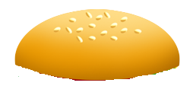
本文的「總─分─總」結構
總
根據進食習慣，動物可分為雜食動物、肉食動物及草食動物三類。
第一類的動物主要吃肉類維生，不少肉食性動物幼年的食糧為母乳，例如狼、貓和狗等。
第二類是草食動物，牠們主要吃植物維生。草食動物並非只是吃草，也吃水果、穀物等植物。草食動物有大熊貓、長頸鹿和大象等。
第三類是雜食動物，牠們會吃植物和動物，例如灰熊可以吃果實來維生，但有時也會吃魚和家畜。
不同動物吃不同類別的食物，這樣生態才得以平衡。
分
分
分
總

Slide 10
這就是 結構了
「總-分-總」
「總」 動物可按進食習慣 分為三類
「分」 肉食動物
「分」 草食動物
「分」 雜食動物
「總」 不同類型的動物 能維持生態平衡

Slide 11
「總─分─總」結構
「總」(第一段)
概括地寫出文章
最重要的訊息
「分」(中間段落)
分段具體說明內容
「總」(最後一段)
作出總結，
與首段的內容相呼應
Notes:
圖：
T：Hamburger Icon
A：Aha-Soft
L： Free for non-commercial use
L：http://www.iconarchive.com/show/food-icons-by-aha-soft/hamburger-icon.html

Slide 12
「總-分-總」結構
「總-分-總」結構是常見的說明文結構。
第一段： 「總」
概括說明事理
其他段落：「分」
分類仔細說明事理；
「分」的部分可以有數個段落
最後一段：「總」
總結說明的事理

Slide 13
1.老師派發工作紙二； 2.細閱各篇文章； 3.辨別各段是屬於「總」(概括/總結說明事理) 還是「分」(仔細說明事理)， 並在右欄圈出正確答案； 4. 辨別文章是否「總-分-總」結構； 5. 口頭回答文章要說明的內容。
考考你

Slide 14
文章一 〈紅色小兵團〉
每個成年人的身體內大約有五公升血液，血液中有紅血球、血小板和白血球。
紅血球的功用是運送氧氣到身體各個器官。
血小板的作用是凝固血液，替傷口止血，同時阻止細菌進入身體。
白血球負責破壞及移除年老或異常的細胞，攻擊病原體和外來物。
總
分
分
分

Slide 15
文章一 〈紅色小兵團〉
「總」 說明血液中有紅血球、血小板和白血球
「分」 紅血球 的作用
「分」 血小板 的作用
「分」 白血球 的作用

Slide 16
文章一 〈紅色小兵團〉
「總」 說明血液中有紅血球、血小板和白血球
「分」 紅血球 的作用
「分」 血小板 的作用
「分」 白血球 的作用
這篇文章是「總」-「分」，
所以 「總-分-總」結構。
不是

Slide 17
這篇文章說明了……
血液中不同成份的作用

Slide 18
文章二〈多啦A夢知多少〉
《多啦A夢》是日本著名的動畫，主要講述多啦Ａ夢和大雄的故事。
多啦Ａ夢是一隻來自二十二世紀的機械貓，身上的百寶袋中有許多法寶。
大雄學業表現不理想，個性懶惰和懦弱，所以常被別人欺負。另一方面大雄性格善良，也熱愛大自然。
此外，大雄身邊也有斯文的靜香、驕傲的小夫和霸道的胖虎等朋友。
《多啦A夢》塑造的人物形象鮮明，讓讀者留下深刻印象，在亞洲各地區廣受歡迎。
總
分
分
分
總

Slide 19
文章二〈多啦A夢知多少〉
「總」 介紹動畫「多啦Ａ夢」
「分」 介紹多啦Ａ夢
「分」 介紹大雄
「分」 介紹其他角色
「總」 指出「多啦Ａ夢」 廣受歡迎

Slide 20
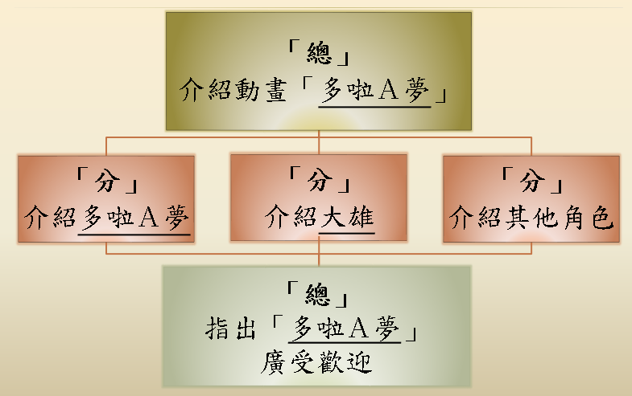
文章二〈多啦A夢知多少〉
這篇文章是「總」-「分」- 「總」 ，
所以 「總-分-總」結構。
是

Slide 21
文章二〈多啦A夢知多少〉
這篇文章說明了……
動畫「多啦Ａ夢」的角色。

Slide 22
文章三〈可口的巧克力〉
很多人都喜歡吃又香又甜的巧克力。
巧克力的主要原料是可可豆，可可豆製成可可汁後，可再加工成巧克力。
巧克力營養豐富，有鎂、鉀和維他命Ｃ等不同成份。美國有雜誌曾報道黑巧克力可降低高血壓，並有利血管擴張。
按成份分類的話，巧克力可分為黑巧克力、牛奶巧克力和白巧克力等。按添加物分類的話，又可分為實心巧克力、果仁巧克力和酒心巧克力等。
總
分
分
分

Slide 23
文章三〈可口的巧克力〉
「總」 很多人也愛吃巧克力
「分」 巧克力 的原材料 和做法
「分」 巧克力 的營養價值
「分」 巧克力 的分類

Slide 24
文章三〈可口的巧克力〉
「總」 很多人也愛吃巧克力
「分」 巧克力 的原材料 和做法
「分」 巧克力 的營養價值
「分」 巧克力 的分類
這篇文章是「總」-「分」，
所以 「總-分-總」結構。
不是

Slide 25
文章三〈可口的巧克力〉
「總」 很多人也愛吃巧克力
「分」 巧克力 的原材料 和做法
「分」 巧克力 的營養價值
「分」 巧克力 的分類
這篇文章說明了……
巧克力的做法、營養價值和種類。

Slide 26
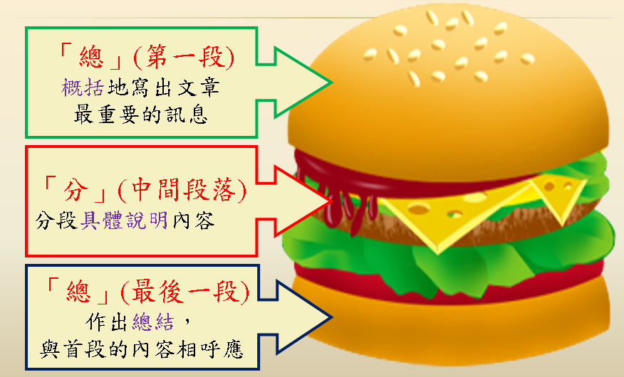
小總結
雖然有總-分-總及總-分兩種結構，但我認為 總-分-總較佳，因為這結構能前後呼應，令內容更完整。
掌握說明文的結構，理解文章便輕鬆得多了。

